Slide 1

HONGOS (Reino fungí)
Biol. Natalia Ocampo Fernández.
Enero 2014 t
http://www.uaeh.edu.mx/virtual

Slide 2
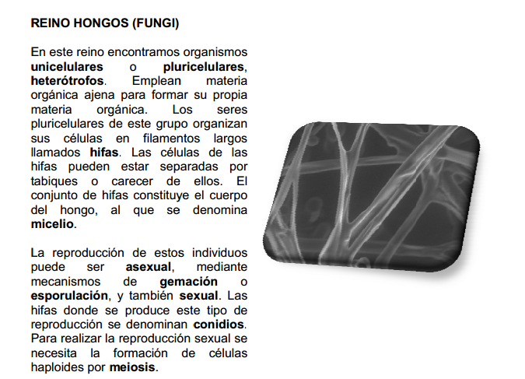

Slide 3
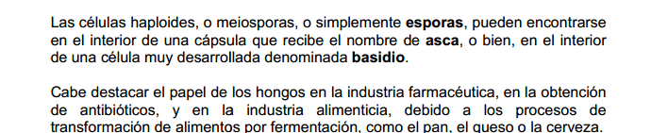
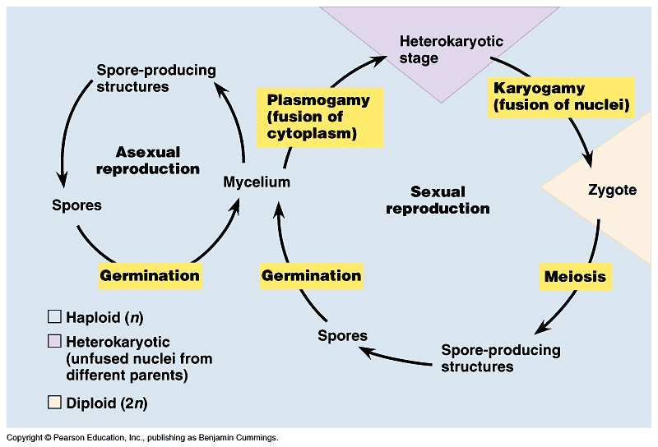

Slide 4
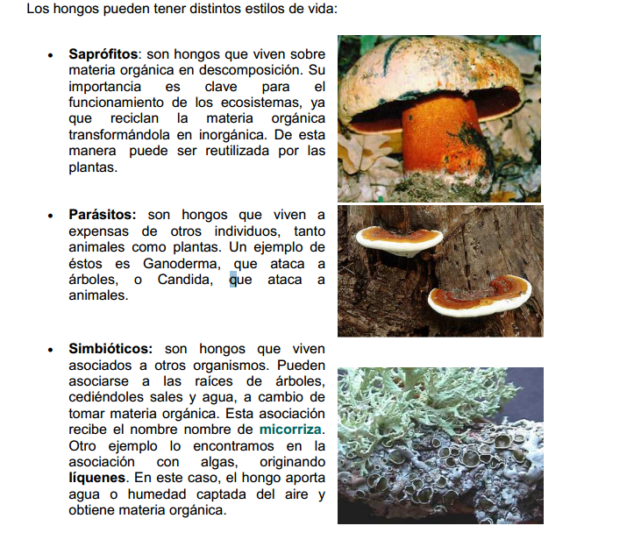
Clasificación de los hongos
Tipo de hifa
Tipo de espora sexual

Slide 5
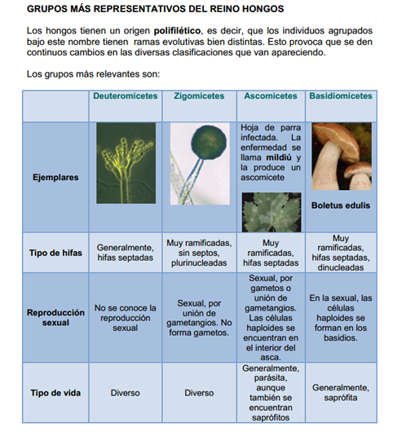

Slide 6
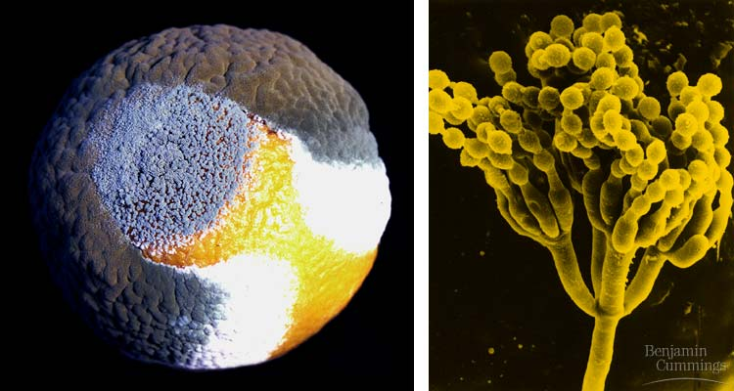

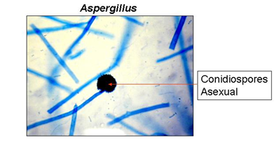
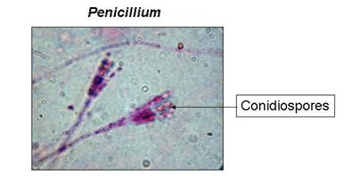
Deuteromicetes:
Zafacón de los micólogos conocidos como hongos imperfectos.
Grupo “informal”que no tiene base filogenética.
No se pueden clasificar dentro de filos porque no se conoce la fase sexual.
Se reproducen asexualmente por conidias.
Se encuentran la mayoría de los hongos patógenos del ser humano.
Pie de atleta.
Candida albicans.

Slide 7
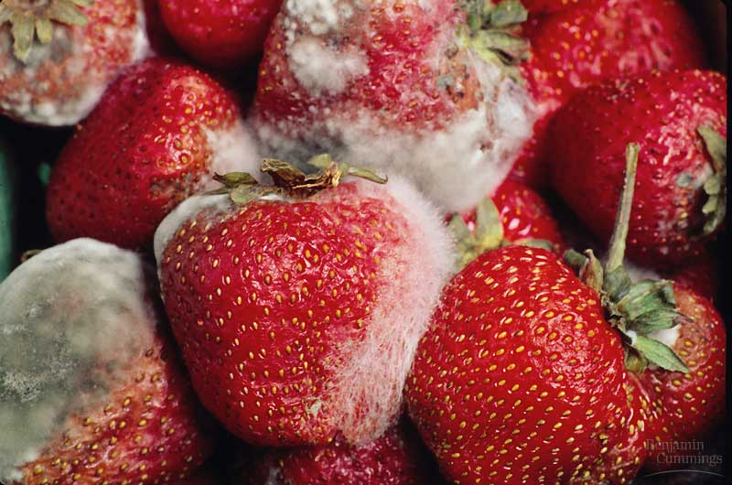

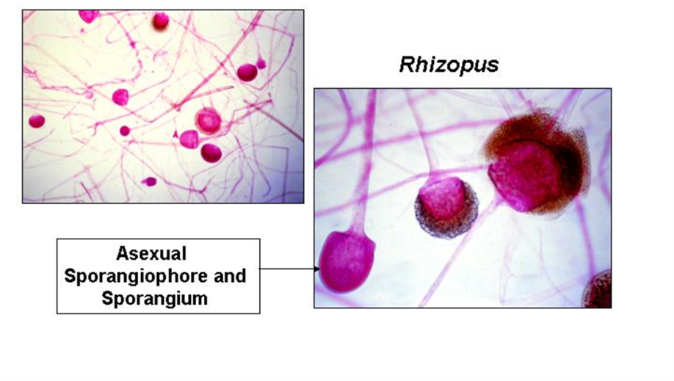
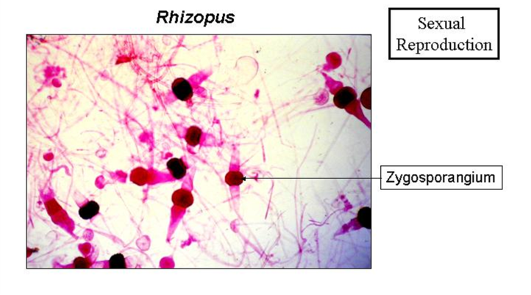
Zigomicetes
Hifas cinocíticas.
Mayormente terrestres.
Grupo de importancia: muchas micorrizas
Cigomiceto común: Rhizopus stolonifer (moho negro del pan) y Mucur
Reproducción sexual: cigosporas
Reproducción asexual: esporangiosporas.

Slide 8
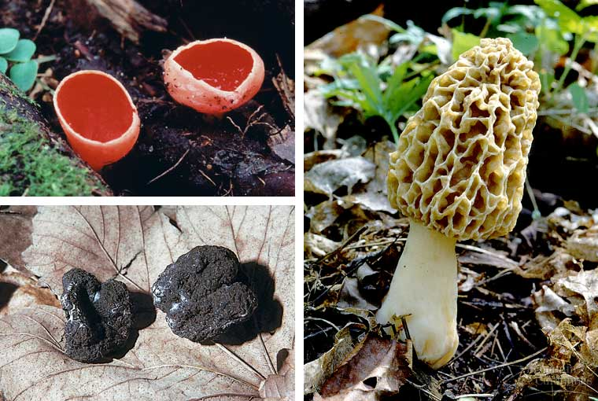
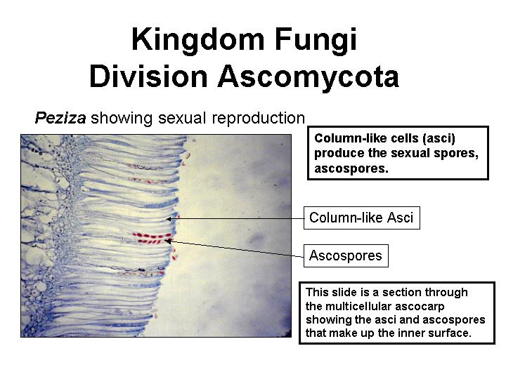
Ascomicetes
Más numeroso (35,000 especies).
Hongos que forman “sacos” o ascas en ascocarpos donde se encuentran 4 a 8 ascosporas.
Marinos, de agua dulce y terrestres.
Casi la mitad forma asociaciones con algas, líquenes, y algunas micorizas.
Incluyen muchos patógenos de plantas y animales.
Incluye desde unicelulares (levaduras), hasta multicelulares.
Hifa septada .
Reprod. sexual por ascasporas y asexual por conidias.

Slide 9
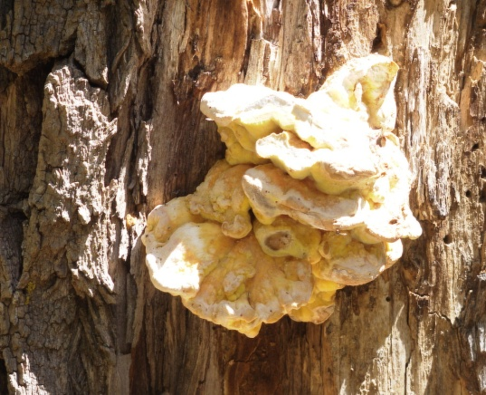
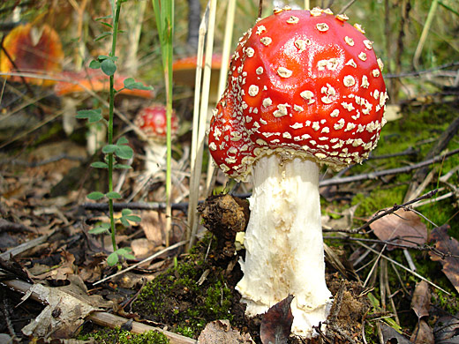
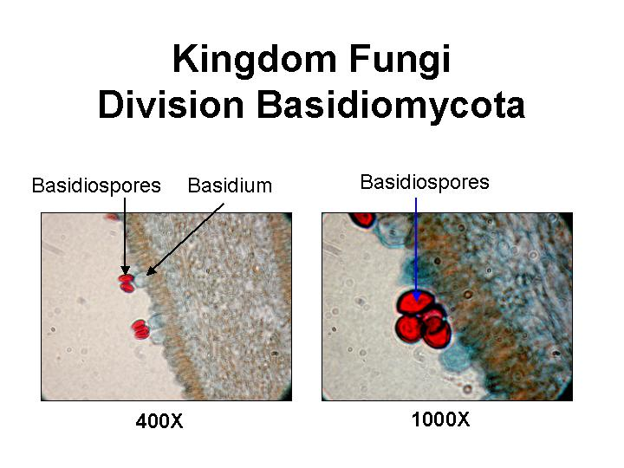
Basidiomicetes
Aprox. 25,000 especies
Microscópicos y macroscópicos
Hongos pluricenucleados con hifas tabicadas
Poseen un cuerpo fructifero - basidiocarpo.
Importantes descomponedores, en especial de madera.
Incluye las setas, royas y tizones
Reproducción sexual: basidiosporas.
La reproducción asexual es poco común.

Slide 10
Importancia económica y ecológica de los hongos
El crecimiento desmedido puede ser dañino para la madera, los alimentos y otros artículos comerciales e industriales, son patógenos para la agricultura, causando pérdidas económicas grandes.
Los hongos no solo descomponen los cereales, sino que también producen venenos tóxicos y en algunos casos carcinógenos. También son importantes en las fermentaciones industriales de cervecerías, vinaterías, en la producción de antibióticos vitaminas y ácidos orgánicos.
Como parásitos, los hongos enferman a plantas, hombres y animales. La ciencia que los estudia se denomina Micología.
Webgrafia:
La clasificación de los organismos. Reino hongos (fungi). 1ro de Bachillerato. Ministerio de educación y ciencia. Proyecto Biosfera, consultado el 23 de enero del 2013.
http://contenidos.educarex.es/cnice/biosfera/alumno/1bachillerato/organis/contenidos11.htm

Slide 11
Colaborador: Biol. Natalia Ocampo Fernández.
Nombre de la asignatura: Biología y Vida Cotidiana
Programa Educativo: Bachillerato Virtual

